Slide 1
人教版化学选择性必修3
第三章 烃的衍生物
第二节 醇 酚
第1课时

Slide 2
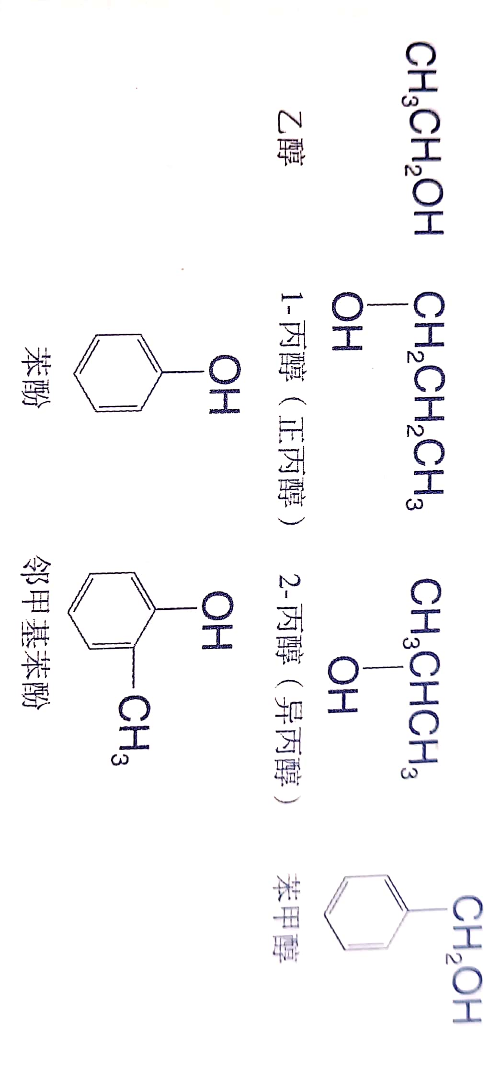
一、醇
醇和酚
1. 概念
醇：羟基(－OH)与烃基或苯环侧链上的碳原子相连的化合物
酚：羟基(－OH)与苯环直接相连而成的化合物

Slide 3
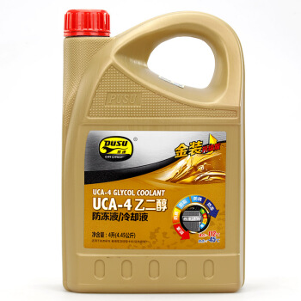
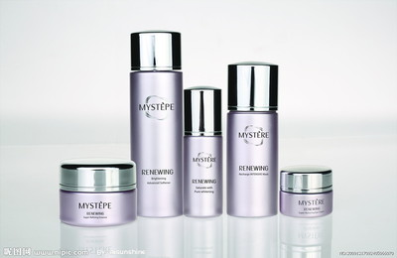
2. 分类
根据羟基的数目
多元醇
一元醇
二元醇
CH₂－OH
CH₂－OH
CH₃OH
CH－OH
CH₂－OH
CH₂－OH
甲醇
乙二醇
丙三醇(甘油)
工业酒精有毒！
汽车防冻剂
配制化妆品
饱和一元醇通式：C_{n}H_{2n+1}OH 或 C_{n}H_{2n+2}O
简写为：R-OH

Slide 4
C
练习1：判断下列物质中不属于醇类的是（ ）
OH
A. C₂H₅OH B. C₃H₇OH C.
E.
CH₂ - OH
F.
CH₂ - OH
D.
CH₂OH
CH₂ - OH
CH - OH
CH₂ - OH

Slide 5
思考与交流
P₅₈表3-3对比表格中的数据能得出什么结论？
名 称 | 结构简式 | 相对分子质量 | 沸点/℃
甲 烷 | CH₄ | 16 | -161.5
甲 醇 | CH₃OH | 32 | 65
乙 烷 | C₂H₆ | 30 | -89
乙 醇 | C₂H₅OH | 46 | 78
丙 烷 | C₃H₈ | 44 | -42
丙 醇 | C₃H₇OH | 60 | 97
正 丁 烷 | C₄H₁₀ | 58 | -0.5
结
论
相对分子质量相近的醇和烷烃,醇的沸点远高于烷烃
饱和一元醇随分子中碳原子个数的增加，醇的沸点逐渐升高

Slide 6
原因？
分子间形成了氢键
醇分子中羟基的氧原子与另一醇分子羟基的氢原子间存在着相互吸引作用，这种吸引作用叫氢键。
（P₅₉页图3-6）醇分子间形成氢键示意图：
R
R
R
O
O
O
H
H
H
H
H
H
O
O
O
R
R
R

Slide 7
3.醇的物理性质
氢键
逐渐升高
越高
氢键

Slide 8
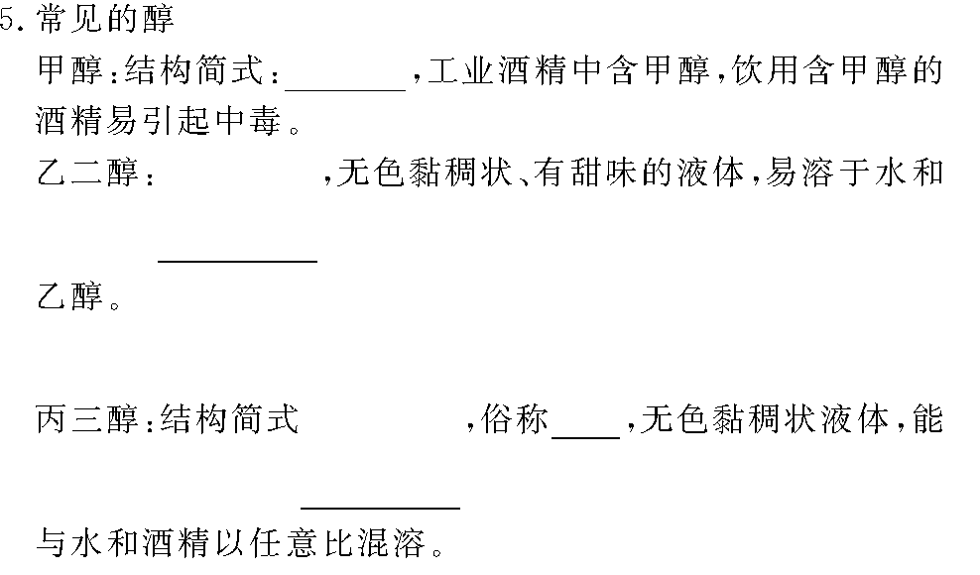

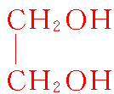
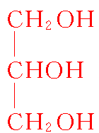

4.常见的醇

Slide 9
5.饱和一元醇的命名
（1）选主链:
选含有与-OH相连的C的最长碳链为主链称某醇
（2）编号:
从离-OH最近的一端起编号
（3）写名称
取代基位置—取代基名称—羟基位置—母体名称
练习2:写出下列醇的名称
CH₃
OH
①
②
CH₃—CH₂—CH—CH₃
CH₃—CH—CH₂—OH
2-甲基-1-丙醇
2-丁醇
CH₃
CH₃
③
CH₃—CH—C—OH
2，3-二甲基-3-戊醇
CH₂—CH₃

Slide 10
CH₂OH
CH₂OH
CHOH
CH₂OH
苯甲醇
1，2，3-丙三醇
（甘油）

Slide 11
练习3：写出C₄H₁₀O的属于醇类所有同分异构体
醇类的同分异构体可有：
（1）碳链异构
（2）羟基的位置异构
（3）相同碳原子数的饱和一元醇和醚是
官能团异构

Slide 12
6.化学性质
羟基
取代反应
消去反应
和
取代反应

Slide 13

（1）消去反应
断键位置:
-OH和与-OH相邻的碳原子上的 H
应用：实验室制取乙烯
消去反应的条件：
与－ＯＨ相连的碳原子的邻位碳原子有氢原子。

Slide 14
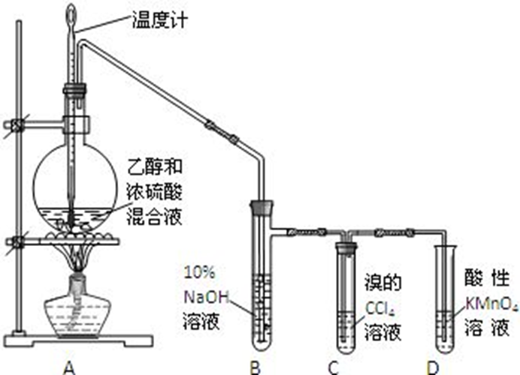
制备乙烯，检验乙烯的性质实验装置
思考与交流
温度计水银球位置
浓H₂SO₄
170 ℃
CH₂－CH₂
CH₂=CH₂↑ + H₂O
H
OH
1. 浓硫酸的作用：
催化剂和脱水剂
2. 放入几块碎瓷片的作用：防止暴沸
吸收CO₂和SO₂
3. 温度计的位置：
温度计水银球要置于反应液的中间位置

Slide 15
思考与交流
4.有何杂质气体？如何除去？
无水酒精和浓硫酸发生的氧化还原反应，反应制得的乙烯中往往混有CO₂、SO₂等气体。可将气体通过氢氧化钠溶液。
5.为何使液体温度迅速升到170℃？
无水酒精和浓硫酸混合物在170℃的温度下主要生成乙烯和水，而在140℃时生成乙醚。

Slide 16
CH₃CH₂Br
反应条件
CH₃CH₂OH
化学键的断裂
化学键的生成
反应产物
思考与讨论
（P₆₀页）（1）溴乙烷与乙醇都能发生消去反应，二者的反应有什么异同？
NaOH的乙醇溶液
加 热
浓硫酸
加热170℃
C—Br、C—H
C—O、C—H
C=C
C=C
CH₂=CH₂、NaBr、 H₂O
CH₂=CH₂、H₂O

Slide 17
练习

Slide 18
思考与交流
1.写出乙醇跟钠反应的化学方程式。
2CH₃CH₂OH + 2Na → 2CH₃CH₂ONa + H₂↑
2.比较乙醇与水中羟基上的H的活泼性强弱。

Slide 19
浓硫酸
140℃
（2）与活泼金属反应（置换反应）
2CH₃CH₂OH + 2Na → 2CH₃CH₂ONa﹢H₂↑
（3）取代反应
①分子间的取代反应（分子间脱水）
CH₃CH₂O --H + HO -- CH₂CH₃
CH₃CH₂OCH₂CH₃+H₂O

Slide 20
△
C₂H₅OH + HBr C₂H₅Br + H₂O
②乙醇与HX反应：
浓硫酸
△
③酯化反应
酸和醇反应生成酯和水的反应
+
HOCH₂ CH₃
CH₃COOCH₂ CH₃
+
CH₃COOH
H₂O

Slide 21
H
H
氧化
点 燃
氧化
CH₃COOH
CH₃CH₂OH + 3O₂ 2CO₂ + 3H₂O
CH₃CH₂OH
CH₃CHO
H
C—C—H
H
O—H
(4)氧化反应
①可燃性
②催化氧化
2CH₃CH₂OH +O₂ 2CH₃CHO + 2H₂O
两个氢脱
去与O结
合成水
③直接氧化为乙酸
橙色重铬酸钾会变为绿色

Slide 22
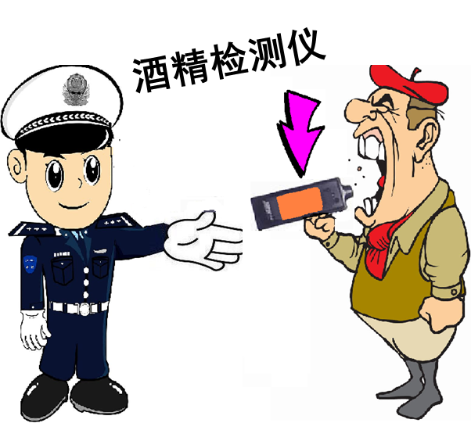
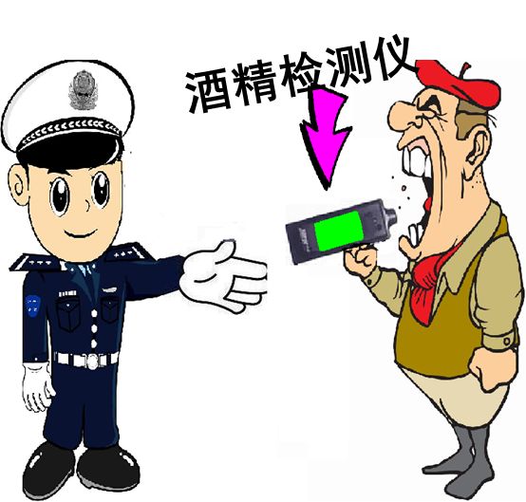
氧化反应
酸性K₂Cr₂O₇
CH₃CH₂OH
CH₃COOH
（乙酸）
或 酸性KMnO₄
酸性K₂Cr₂O₇溶液
Cr³⁺
橙色
绿色

Slide 23
有机物的氧化反应、还原反应：
氧化反应：有机物分子中失去氢原子或加
入氧原子的反应（失H或加O）
还原反应：有机物分子中加入氢原子或失去
氧原子的反应（加H或失O）
醇的氧化规律：
羟基碳上有2个氢原子的醇被催化氧化成醛
羟基碳上有1个氢原子的醇被催化氧化成酮。
羟基碳上没有氢原子的醇不能被催化氧化。

Slide 24
Ｈ
Ｈ
②
①
课堂小结
⑤
Ｈ―Ｃ―Ｃ―Ｏ―Ｈ
Ｈ
Ｈ
③
④
反 应 | 断 键 位 置
与金属反应
①
催化氧化
① ③
消去反应
② ④
分子间脱水
① ②
与HX反应
②

Slide 25
P₆₀页【思考与讨论】
（2）请写出分子式为C₃H₈O的有机化合物的同分异构体的结构简式（碳原子个数一样的饱和一元醇与饱和一元醚互为同分异构体）

Slide 26
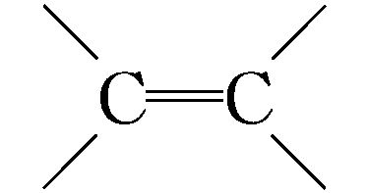
(2020山东济宁高二检测)丙烯醇(CH₂=CHCH₂OH)可发生的化学反应有 ( )
①加成 ②氧化 ③燃烧 ④加聚 ⑤取代
A.只有①②③ B.只有①②③④
C.①②③④⑤ D.只有①③④
答案: C
解析: 丙烯醇含有的两种官能团为 和—OH,所以它应具
有烯烃和醇的化学性质。

